Slide 1
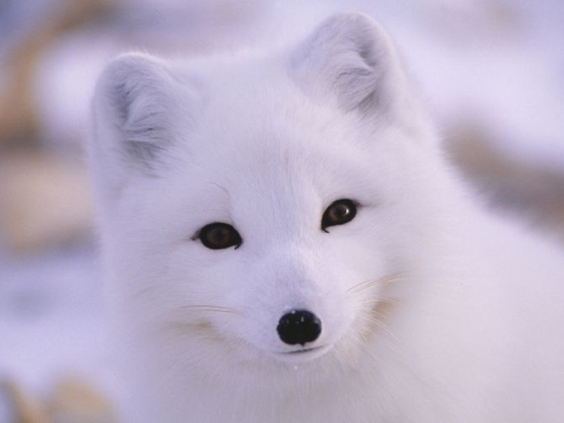
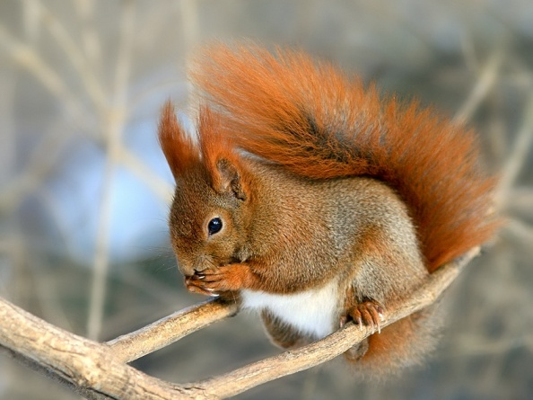
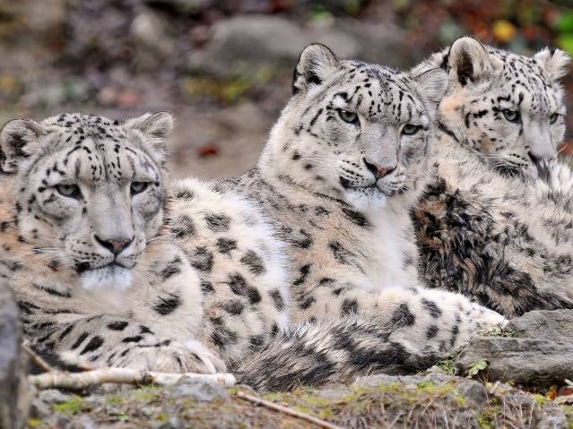
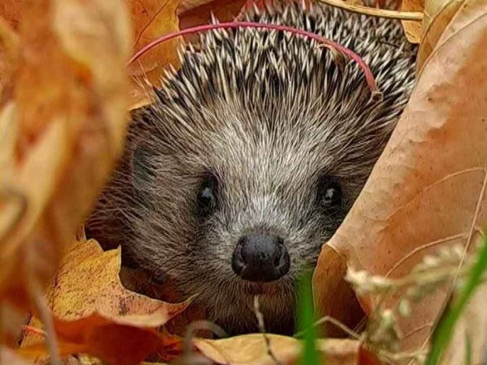
Животные России
Выполнила ученица 8 класса.
МБОУ Туроверовская ООШ.
Яковлева Ксения.

Slide 2
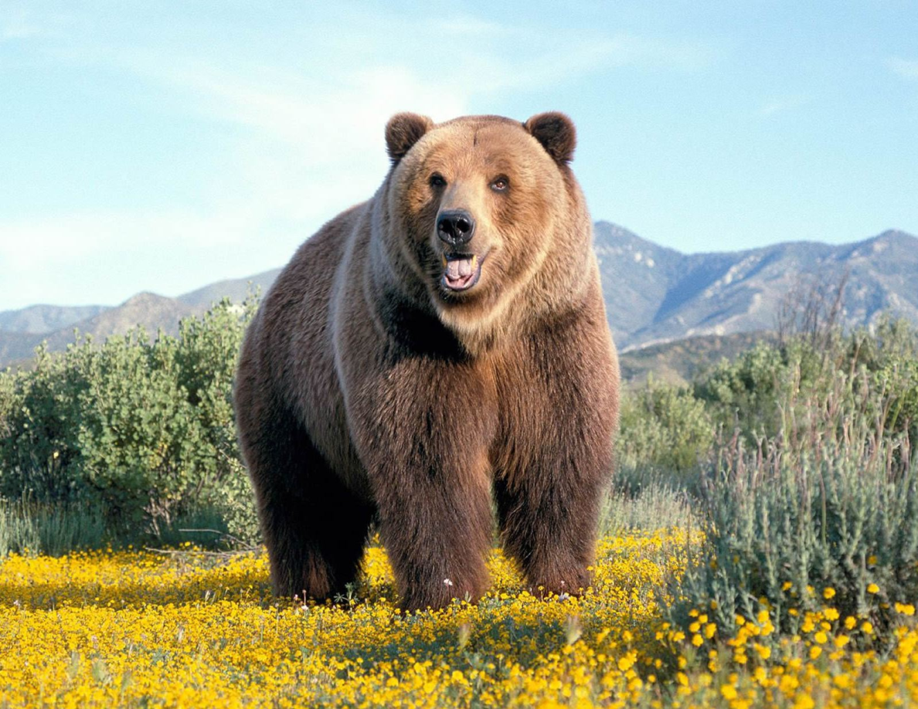
Бурый медведь
Это красивое животное
считается символом России.
Он занесен в Красную книгу.
Голова у него очень большая,
с маленькими ушами и
небольшими, глубоко
посаженными глазами.
Лапы очень сильные,
с большими загнутыми
когтями, достигающими
длины 10 см

Slide 3
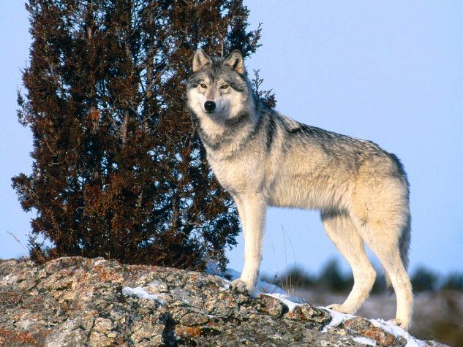
Волк обыкновенный
Волк— хищное
Млекопитающее
семейства псовых.
Волк — наиболее
крупное животное
в своём семействе: длина его тела (без хвоста) может достигать 160 см

Slide 4
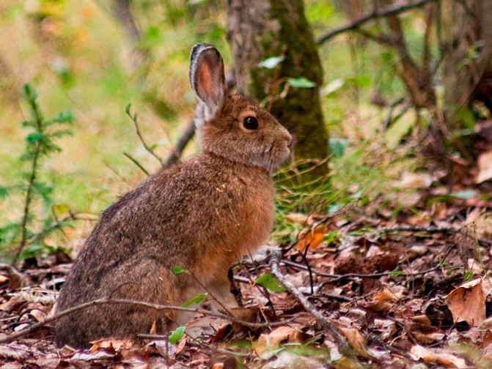
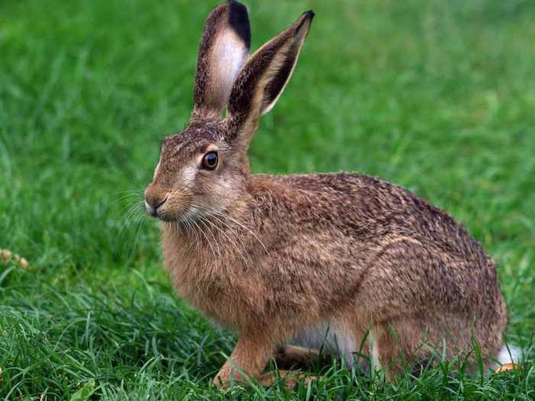
Заяц-русак
Заяц-русак Относится к крупным зайцам: длина тела 57—68 см; масса 4—6 кг, редко — до 7 кг. Телосложение хрупкое.
Как и у всех зайцев,
линька у русаков
проходит весной
и осенью.

Slide 5
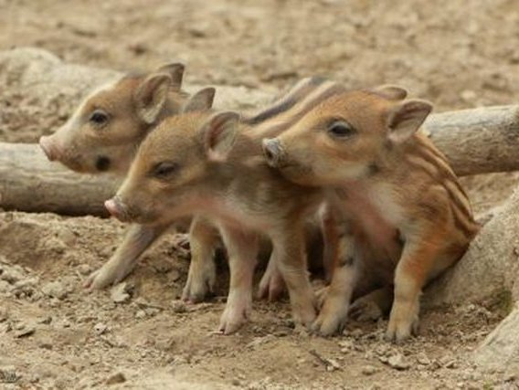
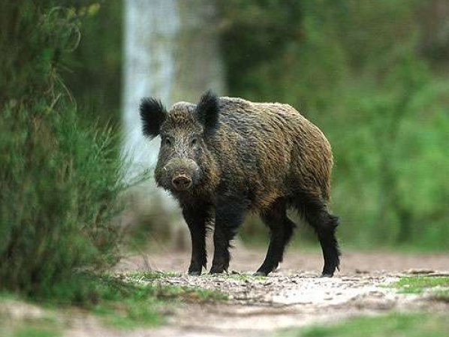
Кабан
Кабан — всеядное парнокопытное
нежвачное млекопитающее
из рода свиней. Массивное
животное на невысоких ногах,
туловище короткое, передняя
его часть массивнее
задней, спина в области
лопаток сильно приподнята,
шея толстая и короткая,
голова клиновидная,
хвост тонкий и короткий.

Slide 6
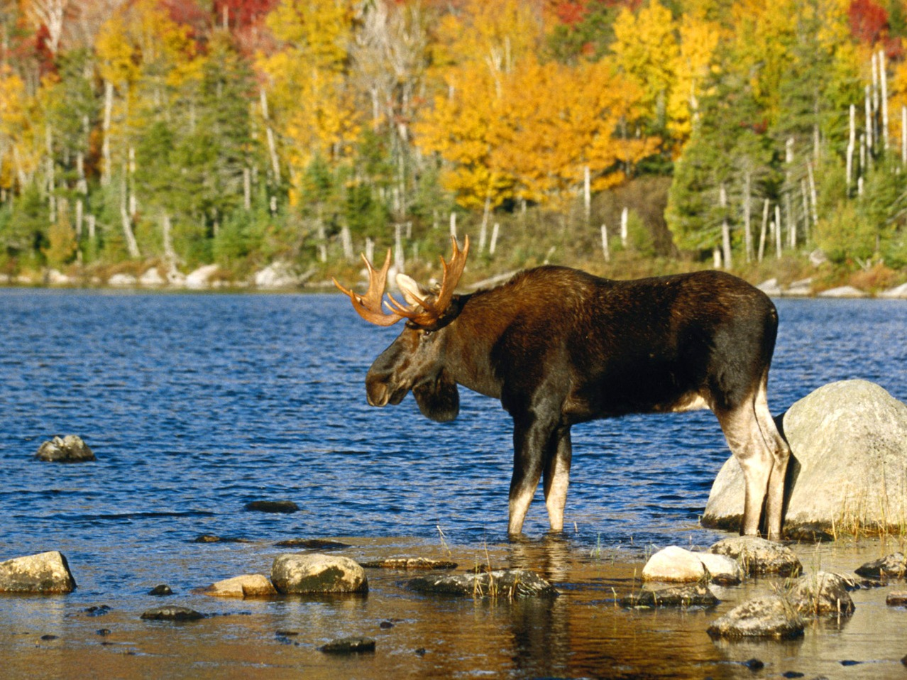
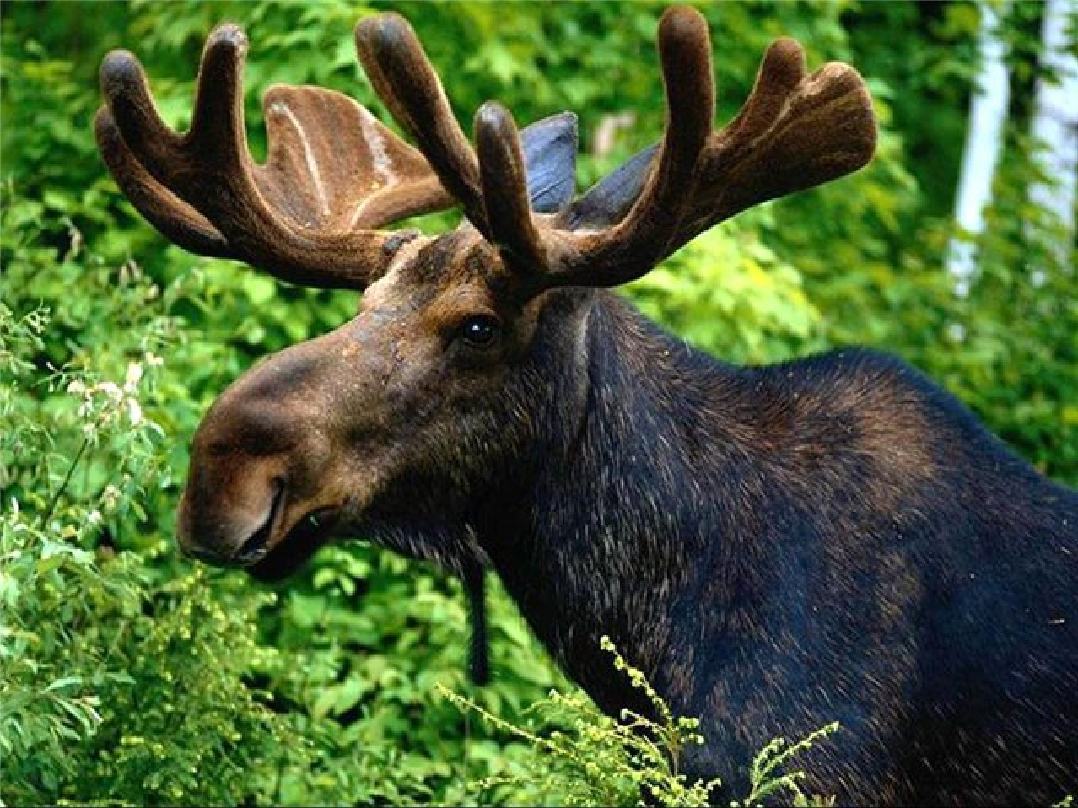
Лось
Лось или сохатый — парнокопытное млекопитающее, самый крупный вид семейства оленевых. Длина тела самца до 3 м, высота в холке до 2,3 м, длина хвоста 12—13 см; масса 360—600 кг;

Slide 7
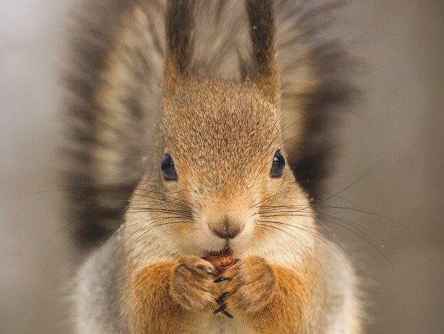
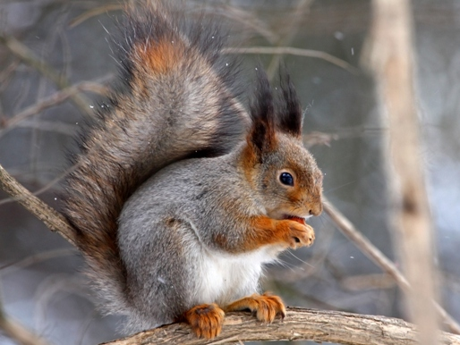
Белка
Это мелкий зверек типично беличьего облика, с вытянутым стройным телом и пушистым хвостом с «расчёсом». Длина её тела 19,5—28 см, хвоста — 13—19 см (примерно 2/3 длины тела); вес 250—340 г. Голова округлая, с большими чёрными глазами. Уши длинные, с кисточками, особенно выраженными в зимний период.

Slide 8
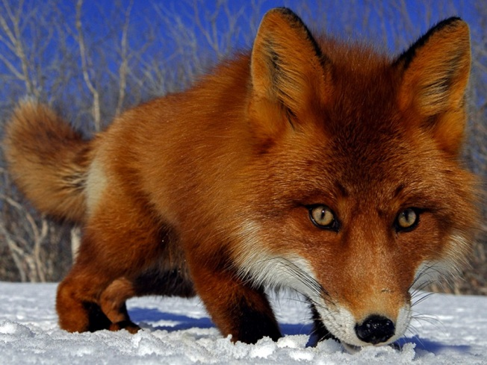
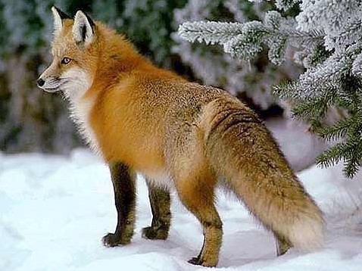
Лиса
Окраска и размеры лисиц различны в разных местностях; всего насчитывают 40—50 подвидов, не учитывая более мелких форм. Наиболее распространённый окрас: ярко-рыжая спина, белое брюхо, тёмные лапы. Часто у лисиц присутствуют бурые полосы на хребте и лопатке, похожие на крест. Общие отличительные черты: тёмные уши и белый кончик хвоста.

Slide 9
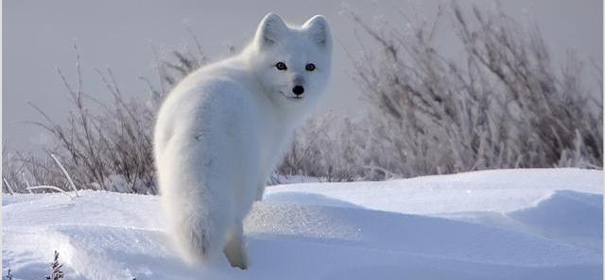
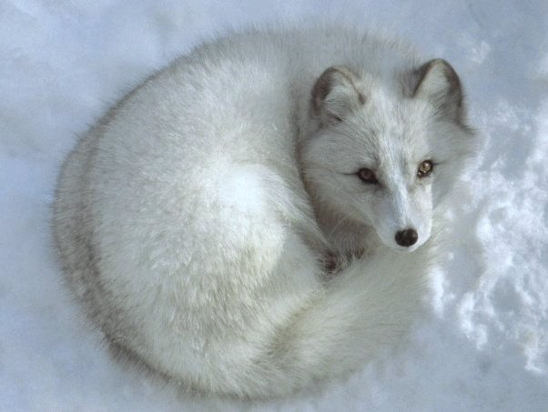
Песец
Песец (обыкновенный), или полярная лисица — хищное млекопитающее семейства псовых, единственный представитель рода песцов. Длина тела 50—75 см, хвоста — 25—30 см, высота в холке — 20—30 см. Средняя масса тела самца — 3,5 кг, максимальная — до 9 кг, самки — 3 кг.

Slide 10
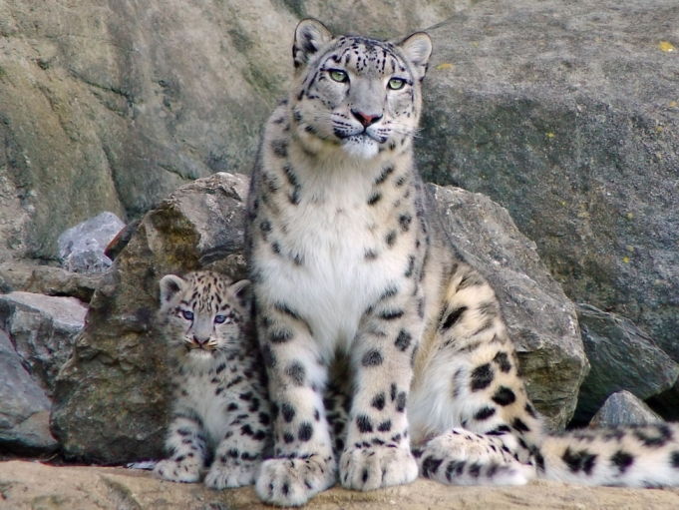
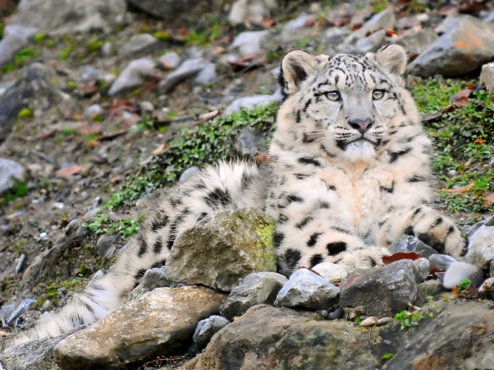
Снежный барс
Ирбис отличается тонким, длинным, гибким телом, относительно короткими лапами, небольшой головой и очень длинным хвостом. Достигая вместе с хвостом длины 200—230 см, весит до 55 кг. Окраска меха светлая дымчато-серая с кольцеобразными и сплошными тёмными пятнами.

